Slide 1
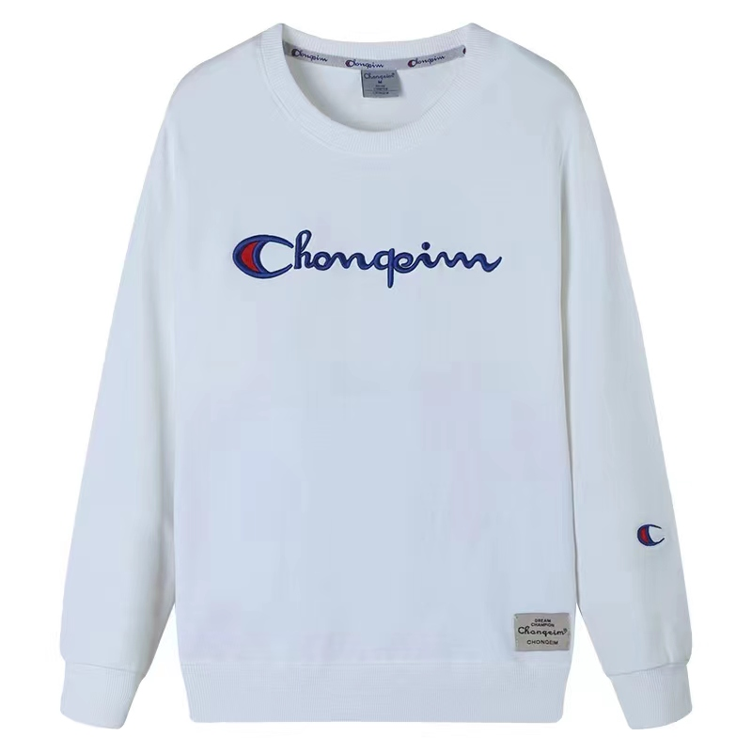
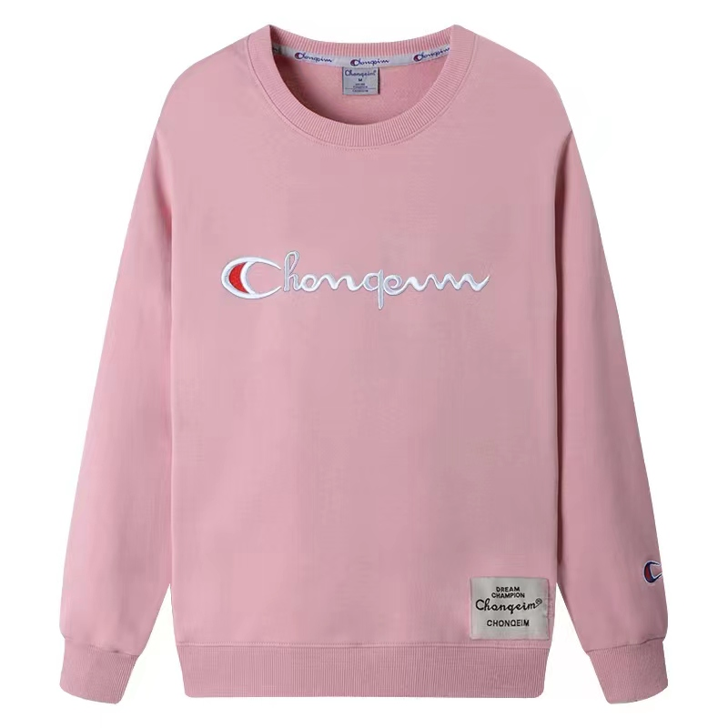
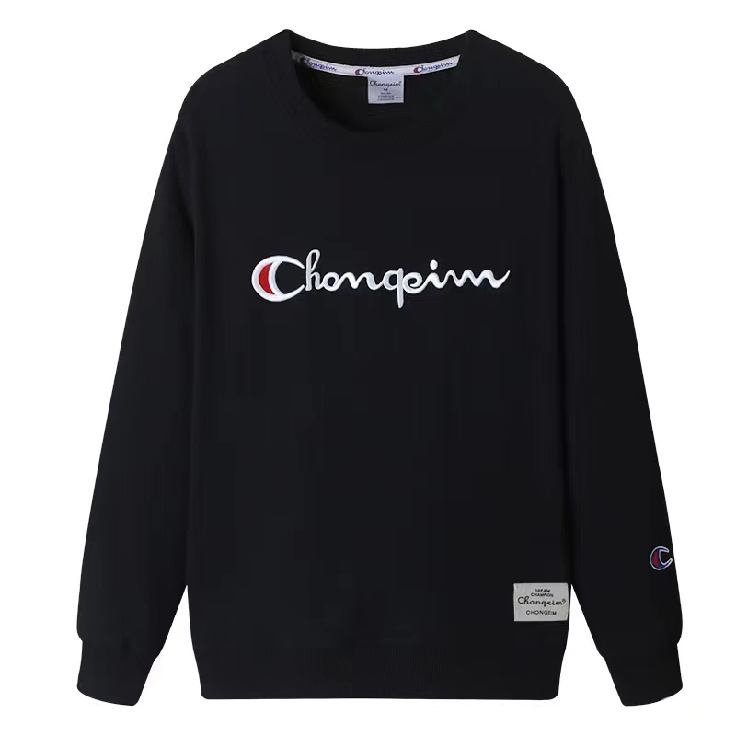
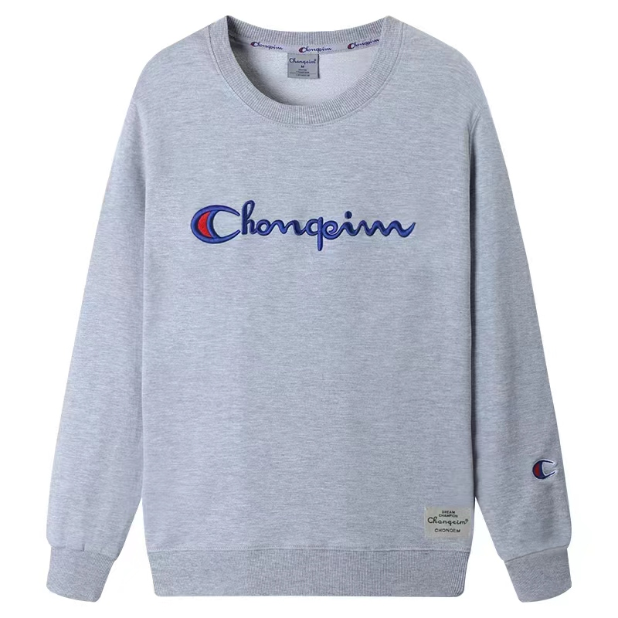
产品名称
冠军梦经典刺绣纯棉卫衣男女同款
直播价格
49.9
库存
10万
规格
黑、白、灰 、粉
日常价格
168
产品卖点
1.经典圆领设计，棉质面料，舒适柔软，男女同款时尚百搭。
2.胸前经典刺绣LOGO ，袖口精致小C标志刺绣，为卫衣注入时尚感，秋冬打底、春秋单穿。
3.纯棉质地的衣物更加耐穿、耐洗、不掉色、吸汗透气、备受市场好评。
4.冠军梦的刺绣，非常结实紧凑，摸起来厚实有凹凸感。
衣服材质：棉
颜色：黑色、白色、灰色 、粉色
尺码表：M(80-100斤) 、 L(100-120斤) 、 XL(120-140斤) 、 2XL(140-160斤) 、 3XL(160-180斤) 、4XL(180-200斤)
发货时效：72小时 疫情地区除外
发货物流：三通一达
不发货地区：新疆、西藏 不包邮地区：无

